Slide 1

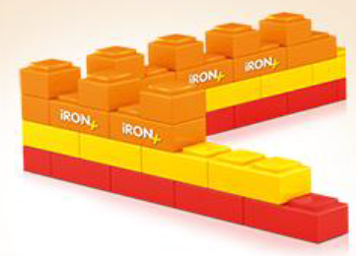
problématique de l’anémie ferriprive chez l’enfant: stratégie de prévention

Slide 2
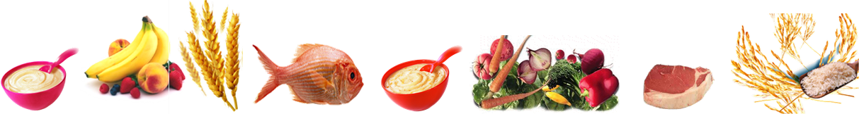
Agenda
Les 1000 1ers jours: une fenêtre d’opportunité
Défis de l’alimentation de complément: carence en Fer
Stratégies de la prévention de l’anémie ferriprive
Conclusion

Slide 3
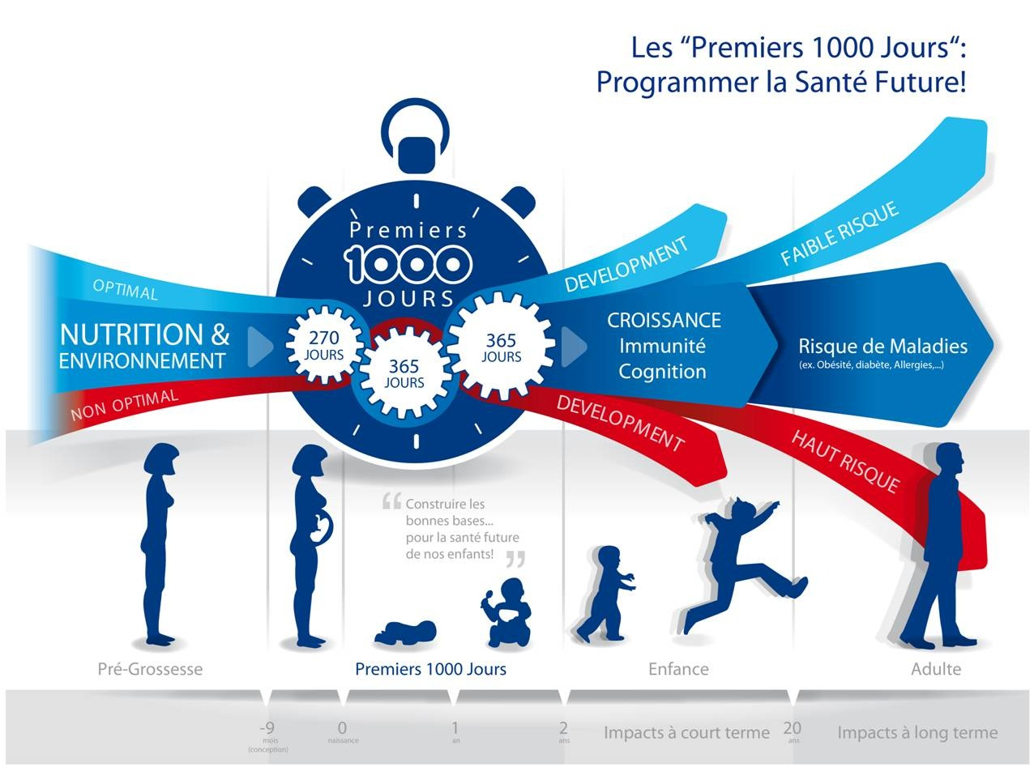

Slide 4
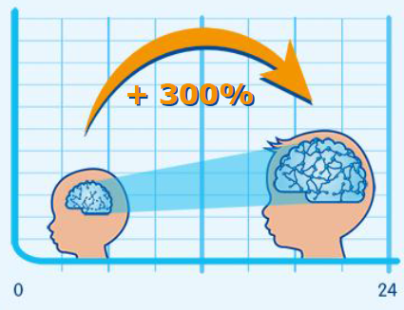
Les 1000 1ers jours: une fenêtre d’opportunités pour un avenir meilleur..
La nutrition pour prévenir les retards de croissance
De la naissance à 2 ans de vie:
Vitesse de croissance la plus élevée durant un cycle de vie
+ 250% poids
+ 75% taille
PHYSIQUE
IMMUNITE
CEREBRAL
Bier, 2008; WHO child growth standards;2006

Slide 5

Les 1000 1ers jours: une fenêtre d’opportunités
  Le Lait Maternel:
Nutritionnellement complet pour le nouveau-né à terme
Apporte des nutriments à haute valeur biologique
Tient compte des limitations physiologiques
Protection contre les infections et allergies
Renforcement du système immunitaire
Pratique, économique, convenable
Gratifiant : relation étroite mère/en

Slide 6
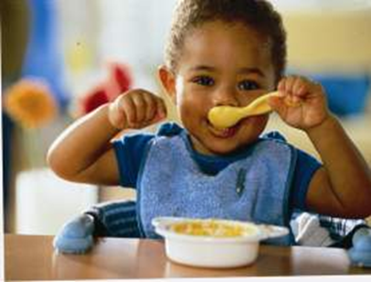
Alimentation de complement
Définition: Passage d’une alimentation purement liquide vers une diète complètement diversifiée semi-solide ou solide
Objectif
Apporter un complément au lait maternel (ou substitut du lait maternel) lorsqu’ils ne couvrent plus les besoins nutritionnels ou ne soutiennent plus la croissance et le développement
Introduire de nouveaux gouts et textures sous forme solide pour une transition vers l’alimentation type adulte

Slide 7
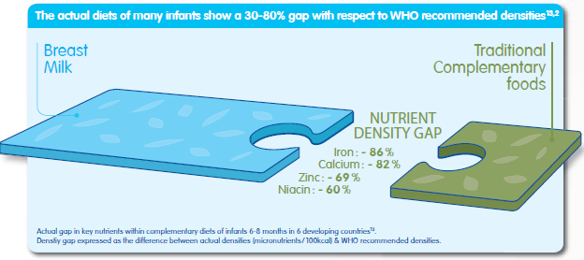
Au moment d’introduire les aliments solides traditionnels, plusieurs nourrissons sont confrontés à un déficit nutritionnel
“Défis de l’alimentation de complément”
Très souvent, les carences nutritionnels passent inaperçus, compromettant de manière silencieuse le development d’un enfant.
Notes:
Si bébé est nourri au lait infantile: l’écart es moins important car fortifié. Des etudes prove qu’il y a des deficiences.
Dans ce graph, la densité des aliments traditionnel ont été compare à celle d’une densité optimal dans 6 pays en voies de developpement (Bangladesh, Ghana, Guatemala, Peru, Philippines, malawi & USA non inclus).
Comme vous pouvez le constaté, la plupart des aliments de complement traditionnel n’apporte pas les densité en nutriments recommendé (ratio nutriments/calories) par OMS. Risque plus elevé pour certain nutriments encore appelés les nutriments à problèmes tel Fer, Zinc, Calciu, Niacin.
Ceci aboutit a d’importants écarts nutritionnels par conséquents les carences.
(Vous pourriez dire que c’est pour les pays en voies de developpement et non les pays developpé).
Cependant, c’est aussi le cas en Europe, où il existe des enquêtes nutritionnels en France par exemple (Fantino study), allemagne (Donald study) et aussi aux USA avec FITS study montrant des écart de densité nutritonnels: insuffissance entre les apports et les recommendations

Slide 8
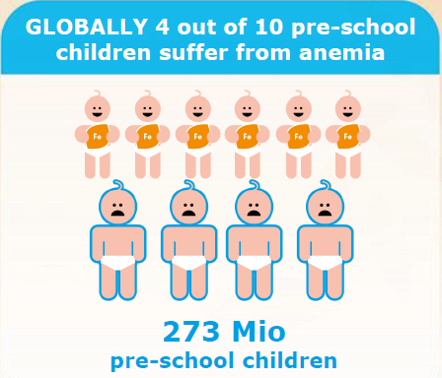

La carence en Fer: une cause majeure de l’anémie
La carence en fer est la carence en micronutriment la plus répandue dans le monde
8
82% au Mali

Slide 9
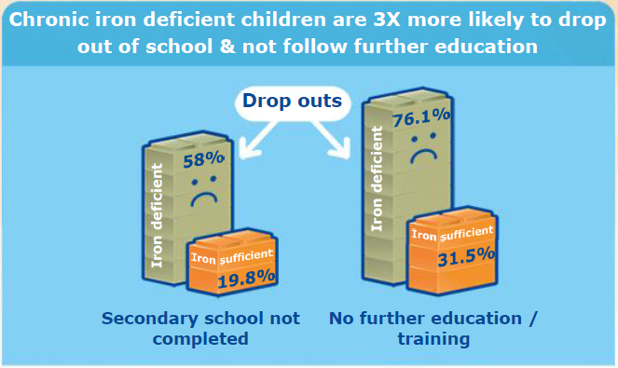
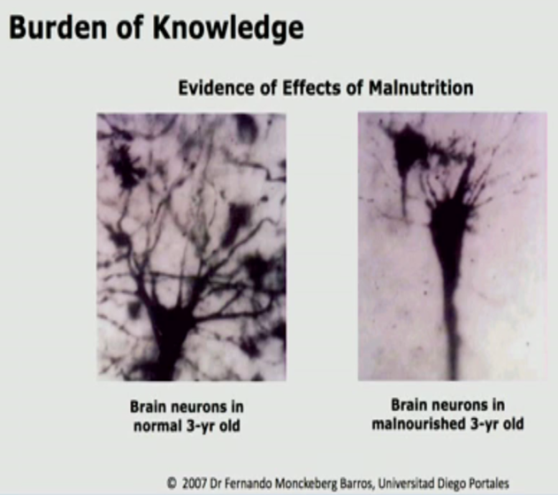
Une carence en Fer très tôt dans la petite enfance, impacte de manière irréversible le développement cérébral
Conséquences de la carence en fer
Lozoff et al, 2013

Slide 10

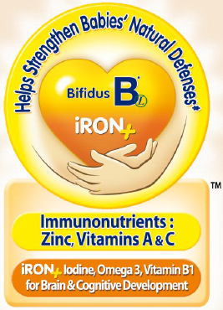
Le nouveau

Slide 11
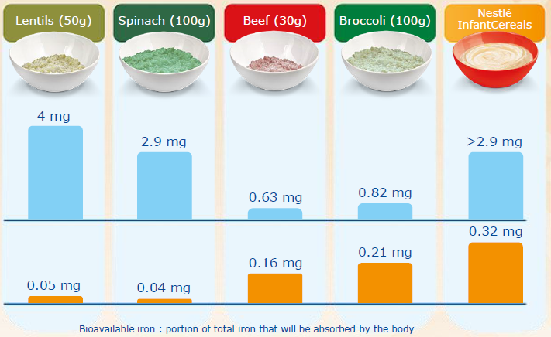
Ce qui compte le plus: la biodisponibilité du Fer !!!
Céréales Nestlé (50g)
T
E
N
E
UR
CERELAC(50g)
7.5 mg FER
D
I
S
P
O
N
I
B
L
E
WHO/UNICEF/UNO, 2001

Slide 12
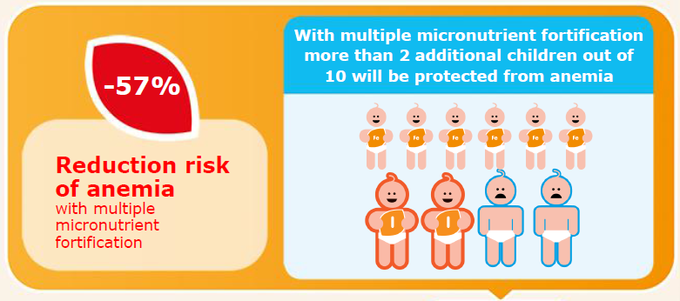
03 revues systématiques démontrant son efficacité dans la réduction de l’anémie…
Eichler et al, 2012

Slide 13
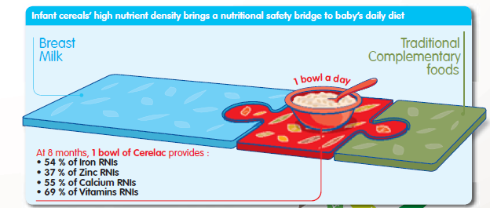
Recommandé: un repas par jour pour REDUIRE le déficit en nutriment
A Meal (50g or 9 level tablespoon) of CERELAC
45% RDA of IRON
25% RDA of Energy
47% RDA of Protein
39% RDA of Vit A
40% RDA of Zinc
Notes:
Recommending one bowl of Nestlé Infant cereals per day will help to cover babies key needs.
One bowl could cover 50 % of iron and calcium, 37% of zinc

Slide 14

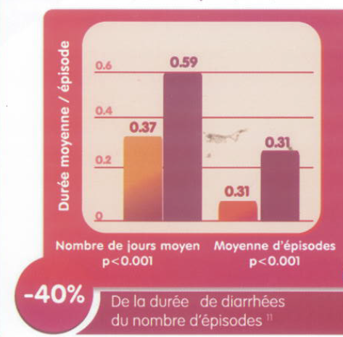
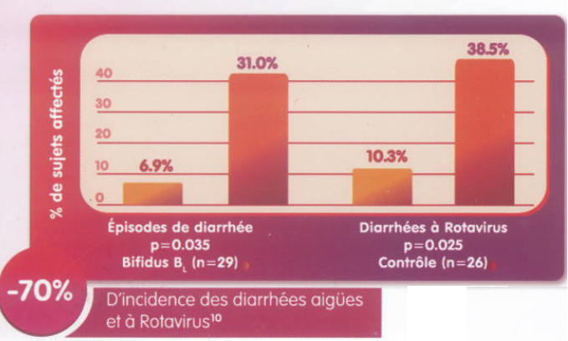
Pour leurs protection : présence de probiotique…
Holscher, 2012

Slide 15

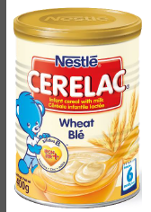
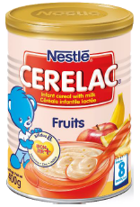
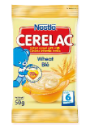
Le NOUVEAU CERELAC® avec FER+
Dès 6 mois
Dès 8 mois
Blé
Blé 50g
Plein de Fruits

Slide 16

Caracteristiques et benefices uniques du nouveau CERELAC®
45% AJR en FER
25% RDA of Energie
47% RDA of Protéine
65% RDA of Vit C
39% RDA of Vit A
40% RDA of Zinc
=
1 repas de CERELAC (50g)

Slide 17

En Resumé
L'anémie est très répandue au Mali surtout chez les enfants de moins de 5 ans(8/10 souffrent d’anémie) avec des conséquences graves pour la santé, le développement cérébral et peut être fatale
La fortification en fer des aliments de complément et l’éducation nutritionnelle des mères sont des stratégies prouvées pour lutter contre l'anémie
Nestlé CERELAC est un aliment de complément riche en fer qui permet de prévenir l'anémie ferriprive
Nestlé CERELAC contient les probiotiques(Bifidus Bl) qui permettent de stimuler les défenses naturelles des bébés
Nestlé CERELAC contient des vitamines adéquates (A, B, C, D, E, K) et des minéraux (Ca, Zn)
Notes:
Remplacez par votre pays?

Slide 18



